Slide 1

2022
江苏泰治科技股份有限公司
智慧工厂解决方案领导者

Slide 2
01
自我介绍
02
工作业绩
03
学习成长
04
未来规划
05
改进建议

Slide 3
01
自我介绍

Slide 4
自我介绍
2019.09-2019.12 南京佳一软件有限公司
Java开发实习生
2021.12.10入职-至今 江苏泰治科技股份有限公司 Java开发
1
3
2015.09-2019.06 南京航空航天大学金城学院
2019.12-2021.10
南京慧智芯信息科技有限公司 Java开发
2
4

Slide 5

02
工作业绩

Slide 6
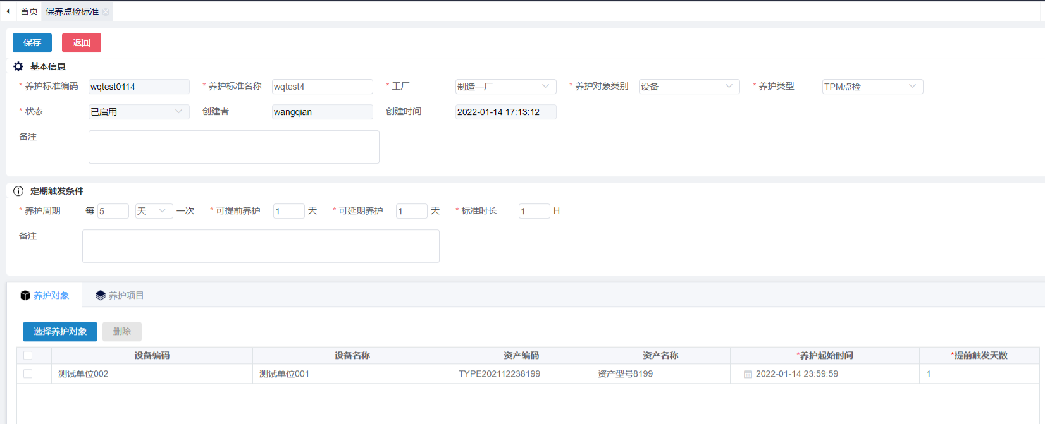
依据维保计划触发维保工单
1.增加在养护工单对相同设备相同养护项目设置不同周期的计划在同一天触发时，依照系统参数配置的去重规则进行去重
2.增加养护工单触发非周期触发功能（按照上次完工时间叠加周期去触发），并支持通过系统参数实时切换非周期和周期触发模式
3.修改原有周期性触发bug，解决云天EMS现场问题

Slide 7
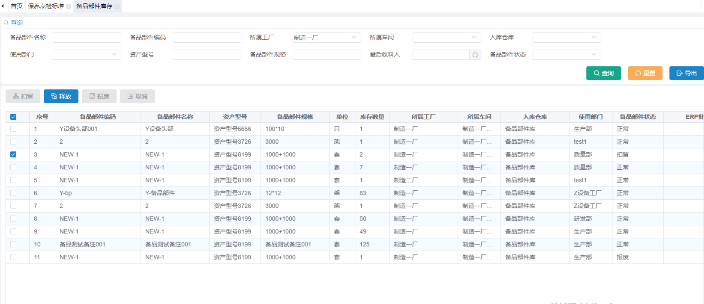
库存管理
1.记录备品部件库存数量；处理入库，出库，维修、保养换配件等操作导致的库存变动
2.记录库存变动日志，以备后续追溯和统计
3.库存扣留、释放、报废操作

Slide 8
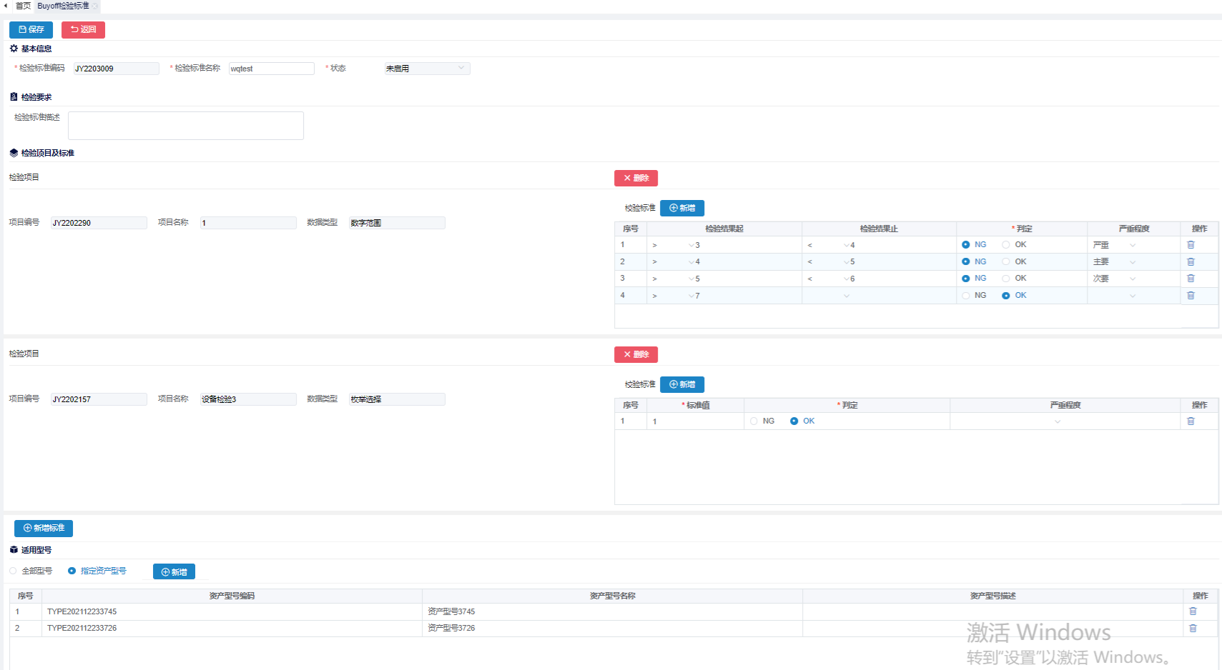
Buyoff检验
检验项目，检验模板，检验记录。修改原先编辑检验模板会丢失bug，检验记录已验收记录保存不会随检验模板变化而变化

Slide 9
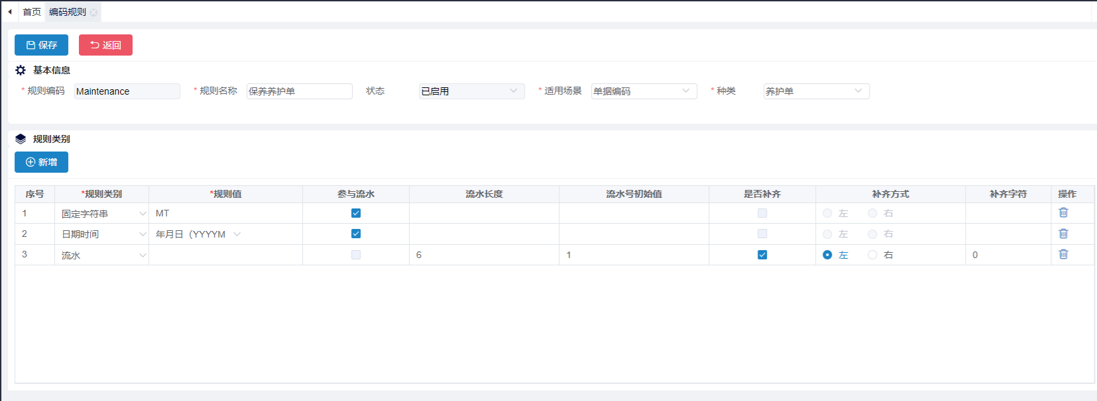
编码规则
编码规则功能移入，并且将原代码中多模块生成随机数做编码改为编码规则配置，避免批量新增会因生成自动编码重复而导致的无法插入数据

Slide 10
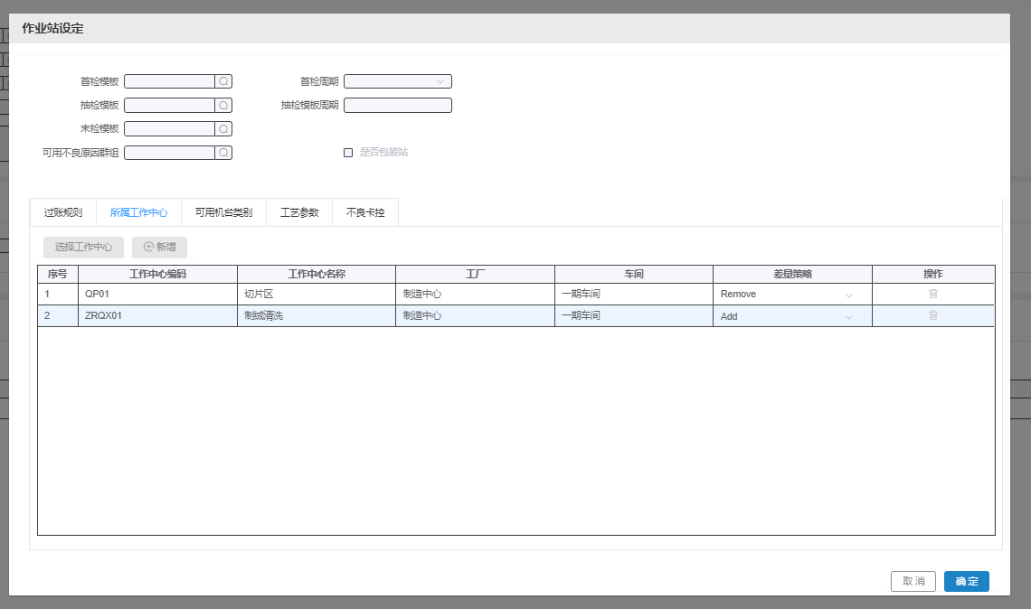
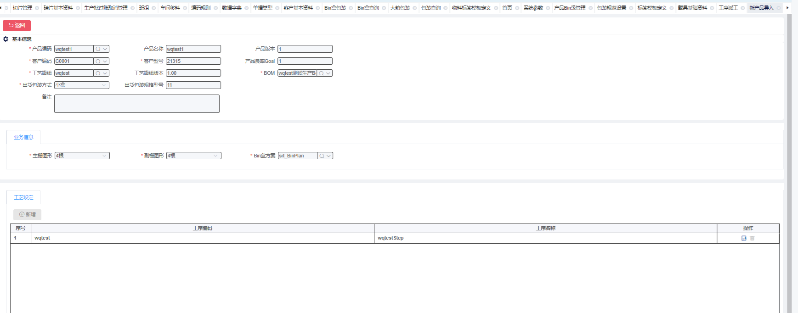
新产品导入Step差异化设定
1.新产品导入--产品业务模型，修改产品下的Step差异化设置会将原有Step下的设置删除的bug
2.生产工作台--工治具待上机设备需要首先查产品下Step的设定，没有再查原Step的

Slide 11
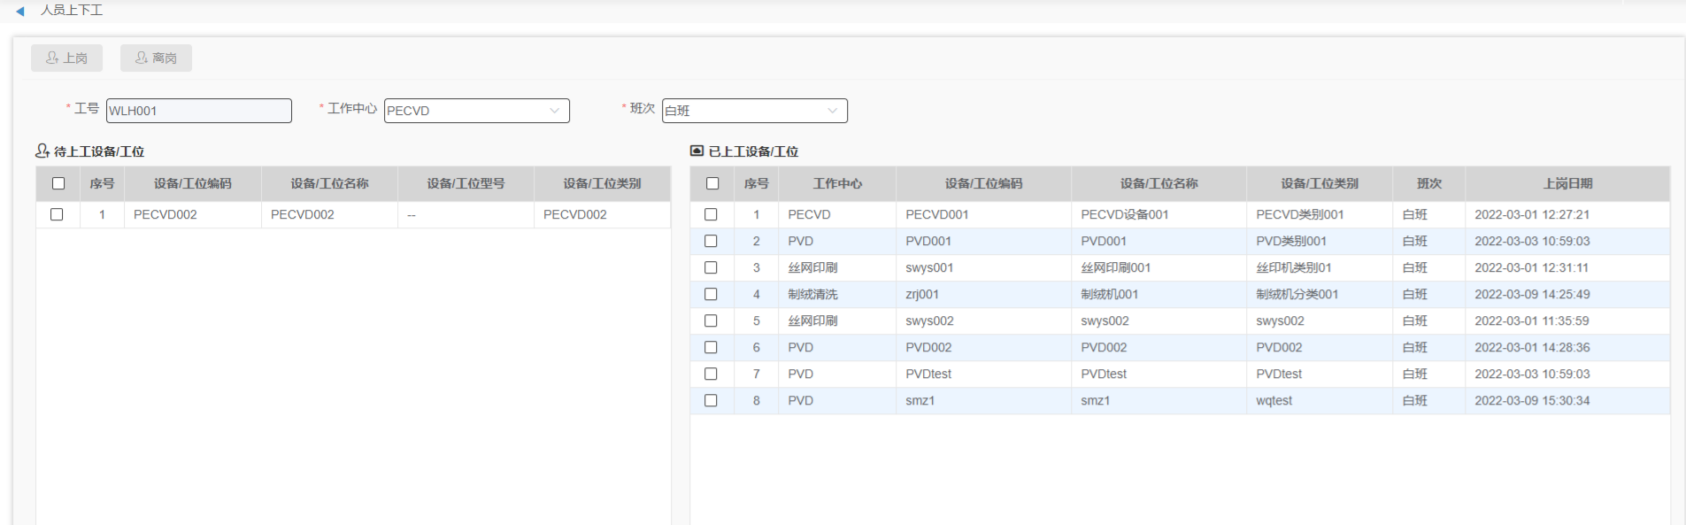
人员上下工
当前登录人在有操作权限的机台上岗、离岗

Slide 12
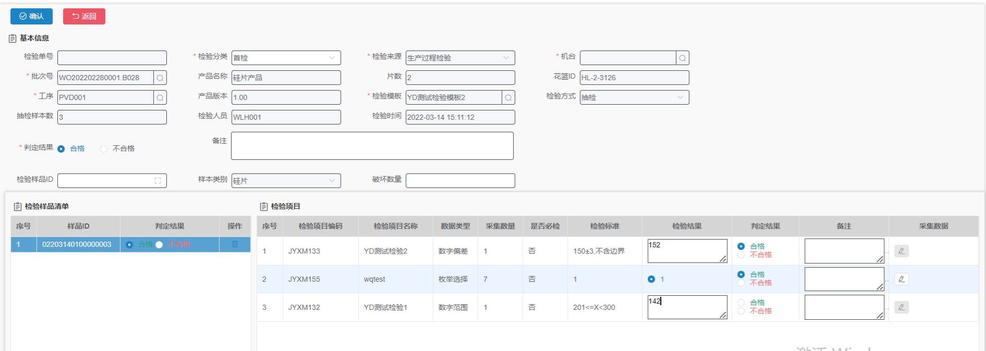
批次检验
生产操作台上对批次进行检验，采集数据样本

Slide 13
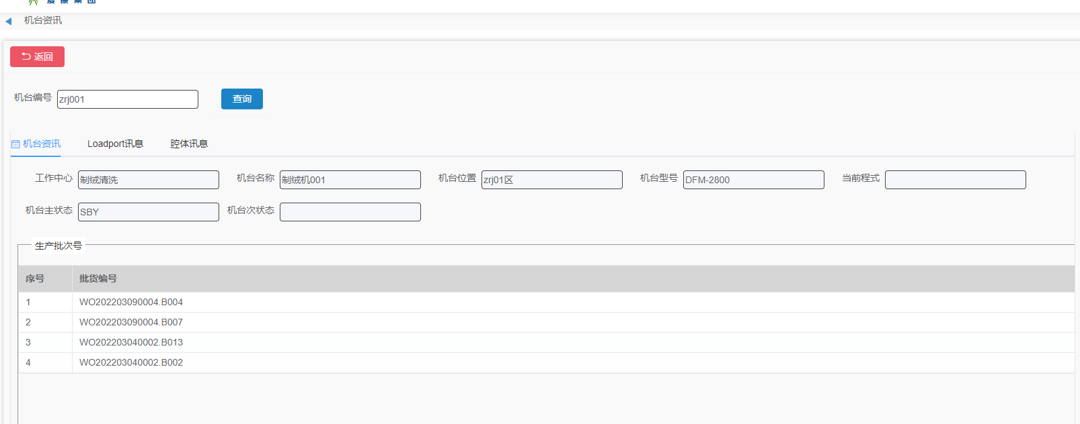
机台资讯、机台注解

Slide 14
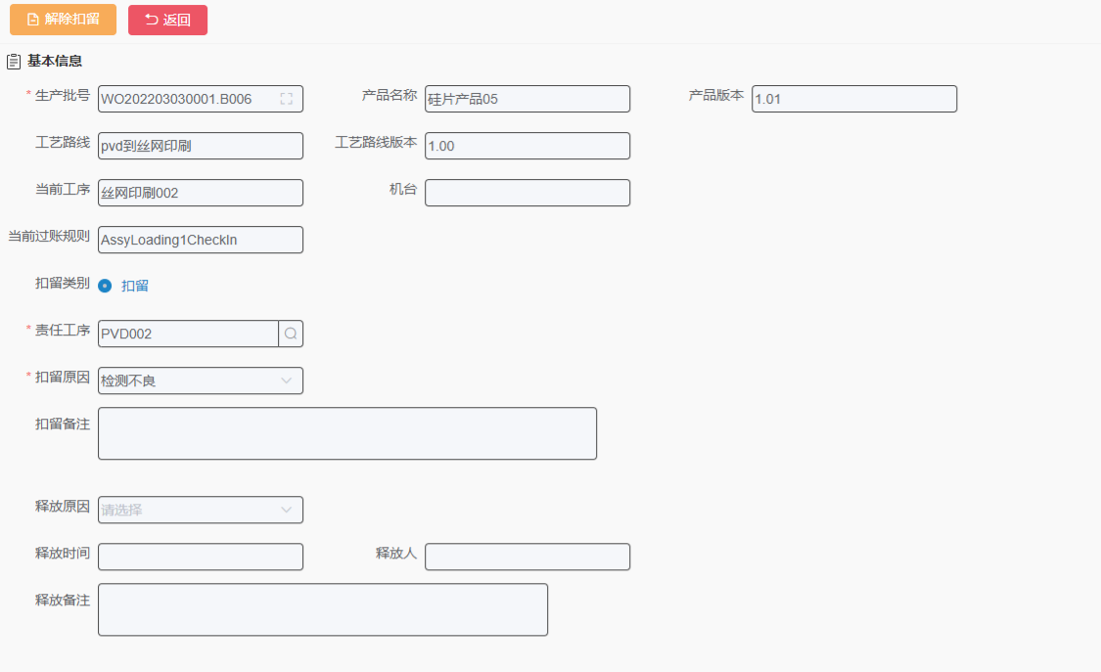
批货扣留和释放
针对在已投料和生产中批次进行扣留，扣留后支持解除扣留

Slide 15
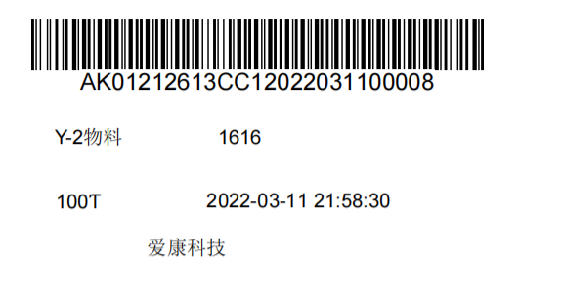
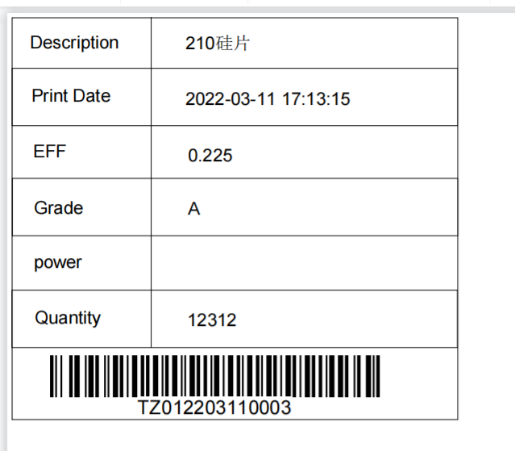
包装标签打印
1.按照包装规范定义的编码规则生成包装号
2.根据选定的标签模板生成打印标签

Slide 16
03
学习成长

Slide 17
学习成长
跑业务流程，分析数据结构
思考，提问
业务
理解
有效协作
相互帮助
共同达成目标
团队协作
技术能力
nacos
oracle
打印标签

Slide 18
04
未来规划

Slide 19
工作规划
近期
中期
长远
深入了解爱康MES的业务逻辑，努力做到清楚各个业务细节，对整个项目有全局理解，更好的完成功能的开发，全力支持项目交付上线。
提高自身的编码能力，和个人技能。稳定提升，持续学习更多知识，能够独挡一面
学习管理知识，提高自己的领导能力和沟通协调能力，从技术向业务过渡

Slide 20
05
改进建议

Slide 21
改进建议
01
02
开放接口文档
项目架构技术选型
多团队开发DDL处理
Coding Review
03
04

Slide 22
THANKS
江苏泰治科技股份有限公司
www.taizhitech.com

